Slide 1
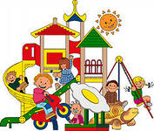
Роль воспитателя на непосредственно образовательной деятельности по физическому культуре
Подготовила
инструктор по физической культуре:
Рыжкова Анна Андреевна
Екатеринбург 2016г.

Slide 2
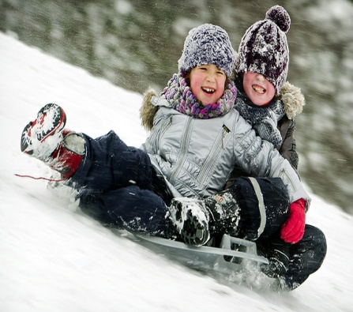
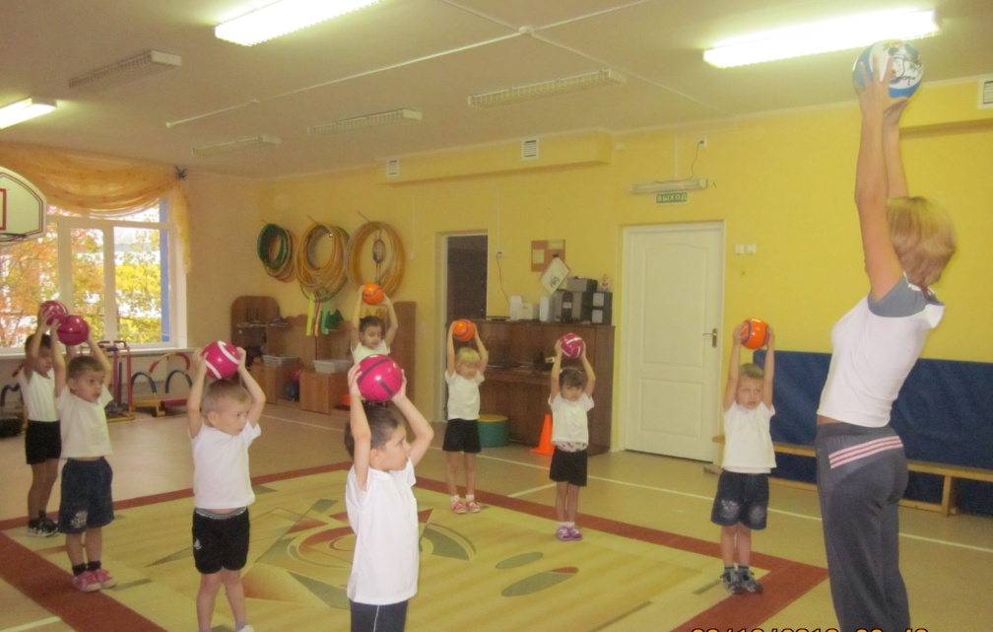
Цель физического воспитания в дошкольном учреждении – формирование у детей основ здорового образа жизни

Slide 3
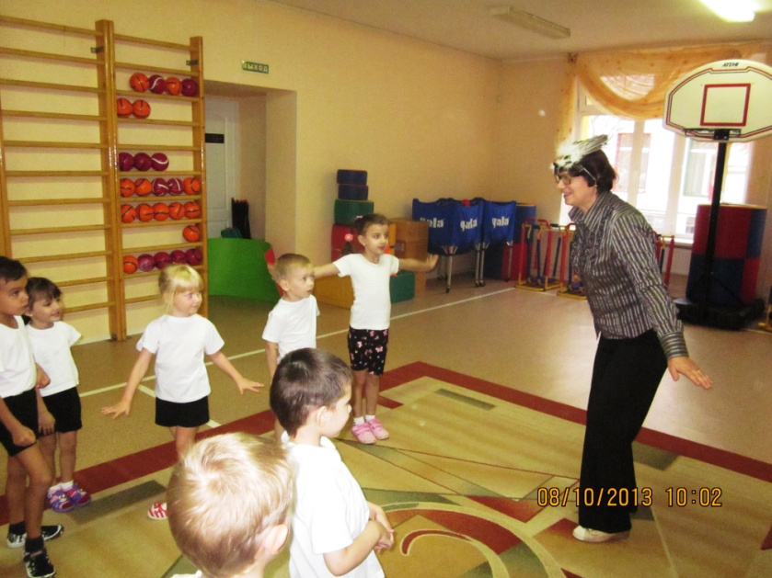
ВОСПИТАТЕЛЮ НЕОБХОДИМО:
знать методику обучения движениям;
знать особенности и технику выполнения движений;
знать педагогические требования при обучении.

Slide 4
ЭТАПЫ ПОДГОТОВКИ К НОД
1 этап
Воспитатель накануне НОД должен ознакомиться с содержанием, обговорить с инструктором организационные моменты.
2 этап
Проследить за формой, в которой ребенок идёт на НОД (сам воспитатель должен быть в спортивной форме)
3 этап
Воспитатель должен организовать детей на НОД
В зал дети должны зайти организованно(в колонне по одному) и пройти на место построения, указанное инструктором по физической культуре

Slide 5
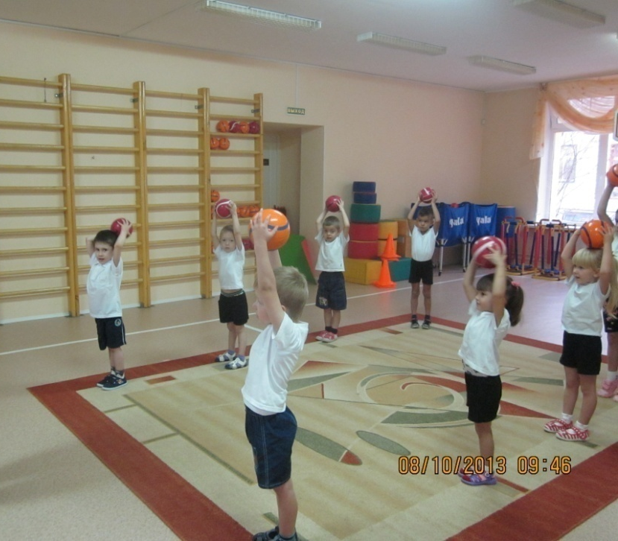
Воспитатель во время НОД:
Выполняет упражнения вместе с детьми;
В старших группах оказывает помощь в организации и качестве выполнения строевых упражнений;
Следит за дисциплиной детей;
Оказывает помощь в перестроении на ОРУ;
Во время выполнения ОВД воспитатель выполняет задание с той подгруппой, где задание уже знакомо детям.

Slide 6
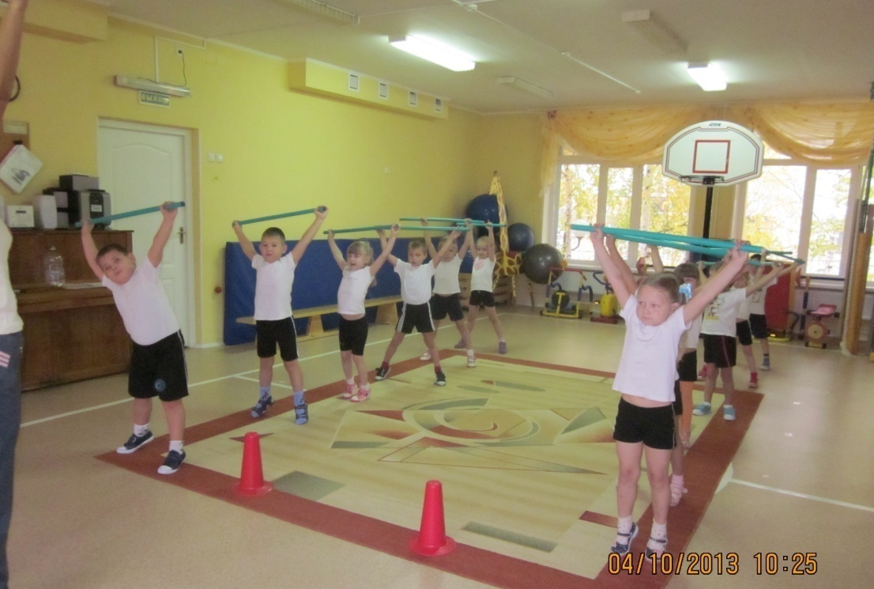
Во время ОРУ воспитатель следит за их выполнением, помогает справиться с заданием тем детям у которых не получается то или иное упражнение.
После выполнения ОРУ инструктор дает команду к перестроению на выполнения Основных видов движений (ОВД) Воспитатель помогает организовать детей

Slide 7
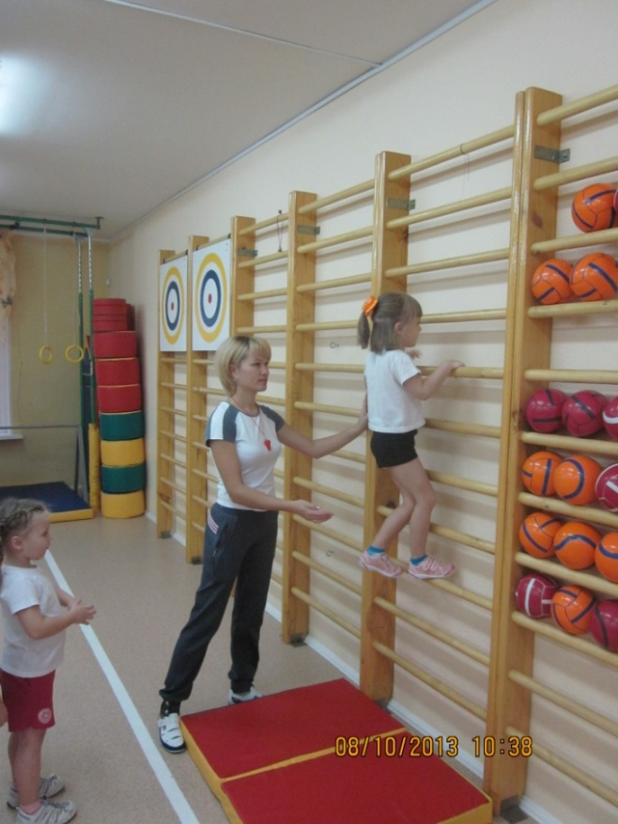
фронтальные
групповые
посменные
поточные

Slide 8
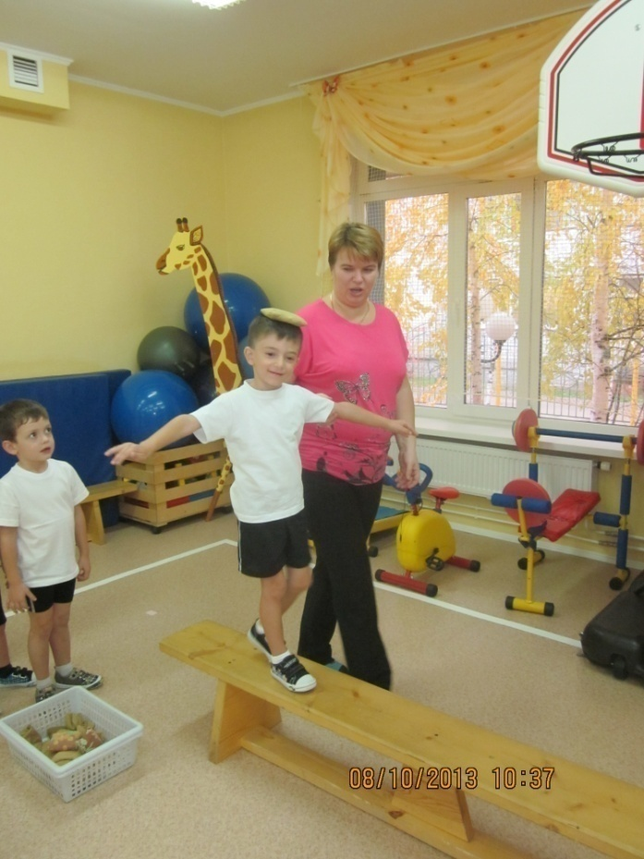
НЕОБХОДИМО ЗНАТЬ!
1. Воспитатель отвечает за безопасность
детей.
2. Должен знать правила страховки детей в ходе выполнения упражнений.

Slide 9
Примерное распределение обязанностей при совместной работе инструктора по физической культуре и воспитателя (варианты):
Инструктор занимается с ослабленными детьми, воспитатель с остальными (и наоборот);
Инструктор занимается с отстающими по физической подготовленности детьми, воспитатель с остальными (и наоборот);
Инструктор берет по одному ребенку для индивидуального обучения, воспитатель занимается со всеми детьми спокойной двигательной деятельностью.;
Инструктор работает с подгруппами детей, готовя их к творческим выступлениям, воспитатель отрабатывает движения с другой подгруппой на спортивных снарядах;
Инструктор и воспитатель занимаются со всей группой тогда, когда движения освоены всеми и показывают друг другу свое творчество, придумывая все новые и новые комбинации движений.
Эти разные варианты можно использовать в зависимости от ситуации.

Slide 10
Воспитатель помогает в уборке оборудования (в старших группах привлекаются дежурные, даются поручения)
Помогает построить детей для проведения п/игры. В ходе игры следит за дисциплиной, безопасностью детей, выполнением правил игры детьми.
В конце НОД инструктор проводит анализ проделанной работы. Воспитатель может отметить детей, похвалить их за достижения, или высказать свои замечания в тактичной форме.

Slide 11
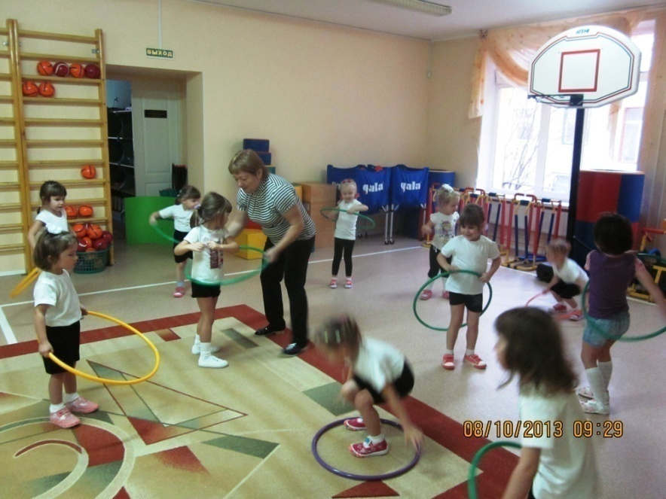
После НОД: воспитатель помогает детям переодеться, организует уборку физкультурной формы. Организует спокойную деятельность с детьми.

Slide 12
Следит за дисциплиной
Осуществляет страховку
Помощь в организации детей для выполнения ОРУ, ОВД, П/И
Участвует в анализе занятия
Помощь в раздаче оборудования

